Slide 1
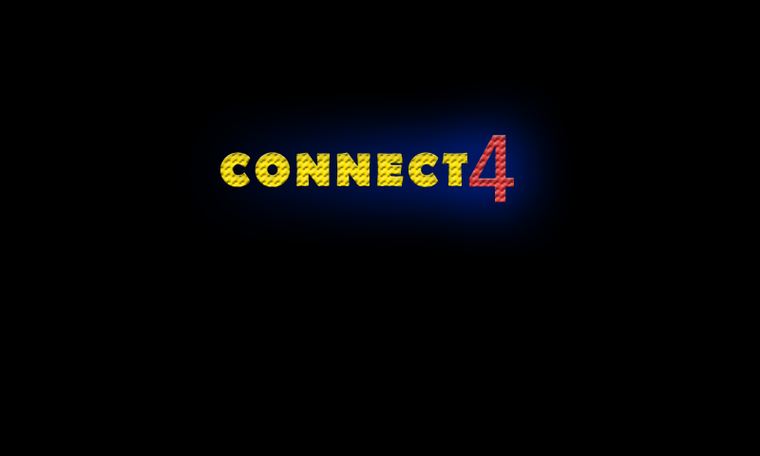
20800128 김윤태
21100000 주수현

Slide 2
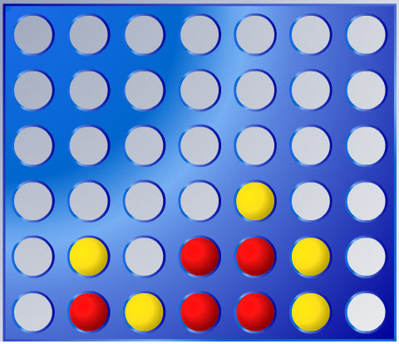
4
Notes:
보시다시피 판이 있고 이 판에 자신의 말 4 개를 가로, 세로 대각선으로 이을 수 있으면 승리하게 됩니다.

Slide 3
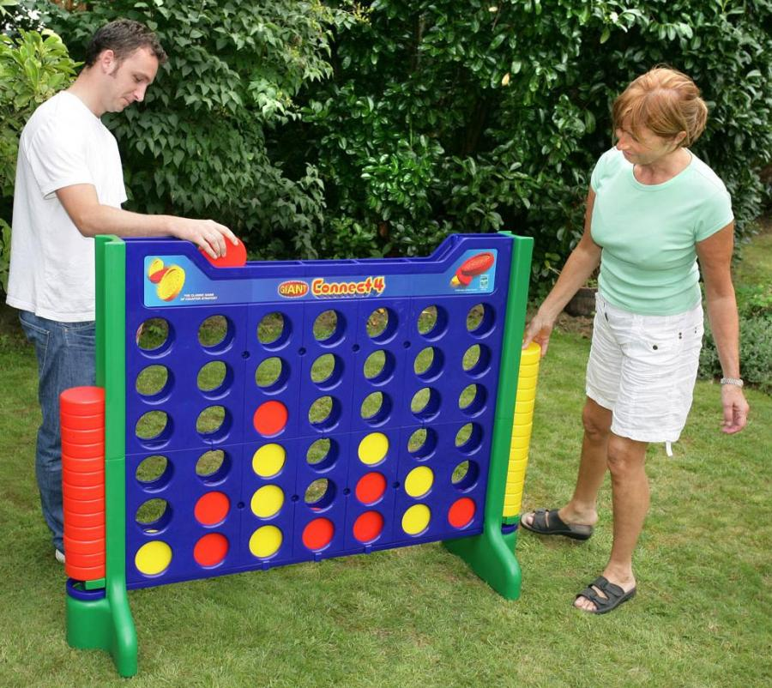
Notes:
여기서 오목과는 다른 가장 큰 차이점은 말을 가장 아랫줄부터 채워나가야 한다는 점입니다.
그림에서 보시다시피 위에서 말을 떨어뜨리면 아래서부터 채워지는 것처럼, 말을 아래를 비우고 위에 둘 수 없습니다.

Slide 4
2. 구현 목표

Slide 5
Device Driver
frame buffer
touch screen
기타
TCP/IP Socket Programming
Notes:
마지막으로 정리해보면
디바이스 드라이버는 frame buffer, touch screen을 사용합니다.
기타 사항으로는 TCP/IP 통신 구현이 있습니다.

Slide 6
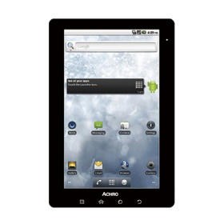
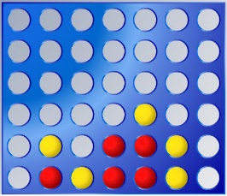

TCP/IP
Notes:
마지막으로 정리해보면
디바이스 드라이버는 frame buffer, touch screen을 사용합니다.
기타 사항으로는 TCP/IP 통신 구현이 있습니다.

Slide 7
3. 구현 사항

Slide 8
game_logic
main_serv.c
main_clnt.c
ts_input
image_to_arr
Notes:
마지막으로 정리해보면
디바이스 드라이버는 frame buffer, touch screen을 사용합니다.
기타 사항으로는 TCP/IP 통신 구현이 있습니다.

Slide 9
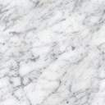
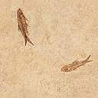
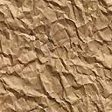
img_to_arr
bmp 이미지
-> 배열
Notes:
마지막으로 정리해보면
디바이스 드라이버는 frame buffer, touch screen을 사용합니다.
기타 사항으로는 TCP/IP 통신 구현이 있습니다.

Slide 10
game_logic
가중치 계산
승리여부 확인
 |  |  |  | 2
 |  |  |  | 1
 |  |  | 1 | 2 | 2
Notes:
마지막으로 정리해보면
디바이스 드라이버는 frame buffer, touch screen을 사용합니다.
기타 사항으로는 TCP/IP 통신 구현이 있습니다.

Slide 11
ts_read
/dev/input/event1
touch값 읽기
x좌표를 column값으로 변경하기
Notes:
마지막으로 정리해보면
디바이스 드라이버는 frame buffer, touch screen을 사용합니다.
기타 사항으로는 TCP/IP 통신 구현이 있습니다.

Slide 12
main
TCP/IP Connection
led, fnd : Connection 로딩, 승수 표시
push button : reset, finish
hidden piece…
Notes:
마지막으로 정리해보면
디바이스 드라이버는 frame buffer, touch screen을 사용합니다.
기타 사항으로는 TCP/IP 통신 구현이 있습니다.

Slide 13
4. 정리

Slide 14
Device Driver
frame buffer
touch screen
LED
FND
PUSH BUTTON
기타
TCP/IP Socket Programming
Notes:
마지막으로 정리해보면
디바이스 드라이버는 frame buffer, touch screen을 사용합니다.
기타 사항으로는 TCP/IP 통신 구현이 있습니다.

Slide 15
시연

